Slide 1
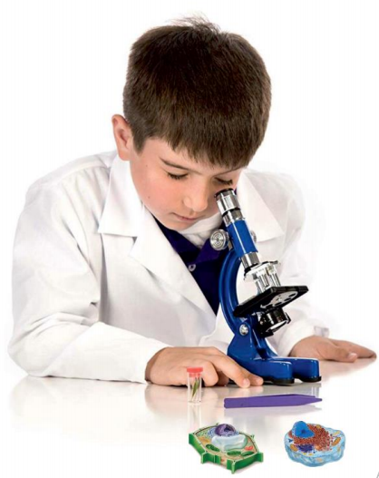
BIOLOGIYA
11-sinf
Mavzu:
Biogeokimyoviy sikllar (2-qism)

Slide 2
Dars mazmuni
Kislorodning davriy aylanishi
Suv aylanishi
Fosforning davriy aylanishi
Oltingugurtning davriy aylanishi

Slide 3
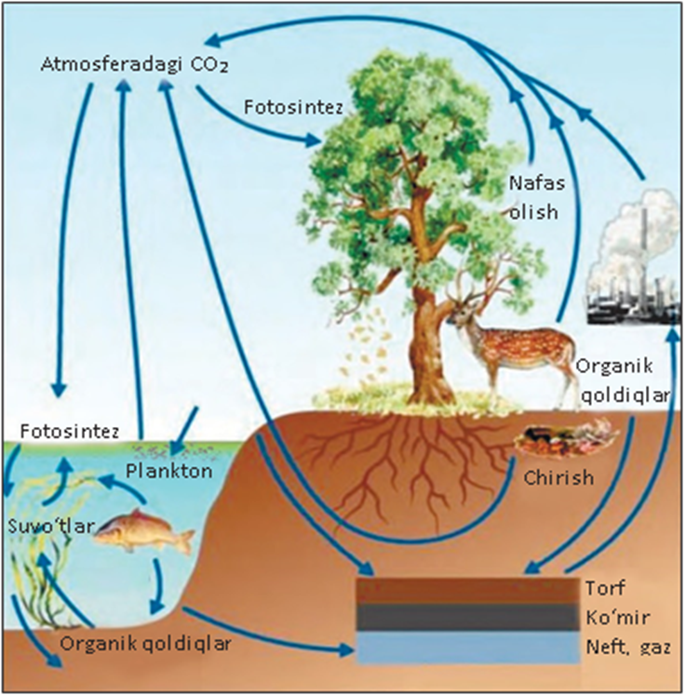
O’tilgan mavzu yuzasidan
44-rasm asosida uglerodning davriy aylanishini izohlang. Biosferada uglerod qayerda to‘planadi? Tirik organizmlar uchun uglerod qanday ahamiyatga ega?

Slide 4
Uglerodning aylanishi
Undan tashqari, korall poliplari, molluskalar uglerod birikmalaridan o‘z skeleti va chig‘anoqlarini hosil qilishda foydalanadi. Bu organizmlar nobud bo‘lgach, ularning qoldiqlaridan ohaktosh yotqiziqlari hosil bo‘ladi. Shu tarzda uglerod ma’lum muddatga davriy aylanishdan chiqariladi. Uglerodni uzoq muddatga davriy aylanishdan chetga chiqishi ko‘mir, neft, torf kabi qazilma boyliklarning hosil bo‘lishi bilan ham bog‘liq. O‘simliklar, hayvonlar va insonlar hayotiy jarayonlarida uglerod qaytadan davriy aylanishga qo‘shiladi.

Slide 5
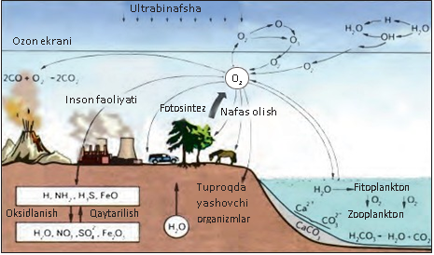
Kislorodning davriy aylanishi
Yerdagi hayotni, atmosferadagi gazlar tarkibini muvozanatda ushlab turadigan fotosintez jarayoni kislorodning davriy aylanishiga zamin tayyorlaydi.

Slide 6
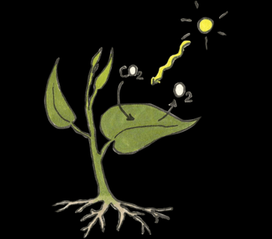
Kislorodning davriy aylanishi
Yashil o‘simliklar va sianobakteriyalar biosferaga kislorodni yetkazib beruvchilar hisoblanadi. Kislorod organizmlarning nafas olishi uchun zarur. Kislorod fotosintez natijasida hosil bo‘ladi va tirik organizmlar nafas olishida organik birikmalarning oksidlanishi uchun sarflanadi. Kislorod tirik organizmlarda uchraydigan anorganik moddalar: suv, karbonat kislotaga, kalsiy karbonat va organik birikmalarning tarkibida bo‘ladi.

Slide 7
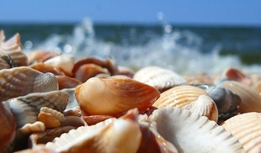
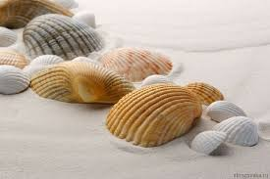
Kislorodning davriy aylanishi
Dengiz hayvonlari chig‘anoqlari tarkibida kislorodga boy bo‘lgan kalsiy karbonat moddasi uchraydi. Bu hayvonlar halok bo‘lgandan keyin ularning qoldiqlari dengiz tubiga tushadi va vaqt o‘tishi bilan litosferaning cho‘kindi jinslariga aylanadi.

Slide 8
Kislorodning davriy aylanishi
Fotosintez qiluvchi organizmlar faoliyati natijasida paydo bo‘lgan erkin kislorod (O2 ) atmosferada ultrabinafsha nurlar ta’sirida ozonga (O3 ) aylanadi. Ozonning to‘planib borishi natijasida atmosferaning yuqori qatlamlarida ozon ekrani hosil bo‘ladi.

Slide 9
Suv aylanishi
Suv davriy aylanish jarayonida suv bug‘lanishi, havo oqimlari ta’sirida suvning harakatlanishi, suv bug‘larini kondensatsiyalanishi (kondensatsiya–gaz moddalarning suyuq yoki qattiq holatga o‘tishi), yog‘ingarchilik suvlarining boshqa suv havzalariga qo‘shilishi kuzatiladi. Suv bug‘lanishining ko‘p qismi okeanlar hissasiga to‘g‘ri keladi.

Slide 10
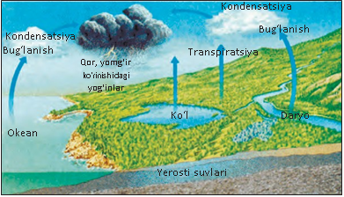
Suv aylanishi
Okean va dengizlar yog‘ingarchilikdan oladigan suv miqdoridan ko‘p suv bug‘latadi, quruqlikning yog‘ingarchilik tufayli oladigan suv miqdori undan bug‘lanadigan suv miqdoridan ko‘p. Suvning davriy aylanishini ta’minlovchi asosiy kuch quyosh energiyasidir.

Slide 11
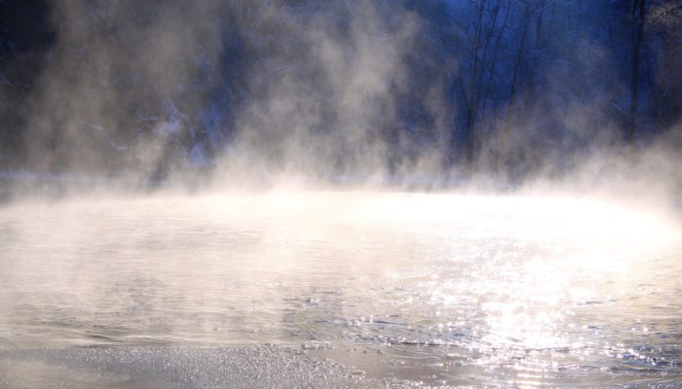
Suv aylanishi
Quyosh energiyasi hisobiga okean va dengiz yuzasidan suv bug‘lanadi. Suv quruqlik yuzasidan va o‘simliklardan transpiratsiya natijasida ham bug‘lanadi. Suv bug‘lari havo oqimlari bilan bir joydan boshqa joyga harakat qiladi, past haroratli zonalarda bulutlarda kondensatsiyalanadi.

Slide 12
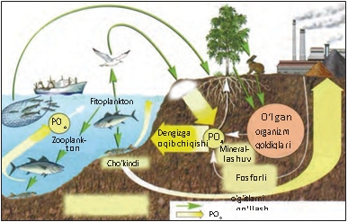
Fosforning davriy aylanishi
Fosfor asosiy biogen elementlardan biridir. U nuklein kislotalar, ATF, hujayra membranasi, dentin (tish qatlami) va suyak to‘qimasi tarkibiga kiradi. Fosforning davriy aylanishi tirik organizmlar faoliyati bilan chambarchas bog‘liq . Redutsentlar fosforning organik birikmalarini parchalab, mineral holdagi fosfatlarga aylantiradi. Hosil bo‘lgan fosfatlar o‘simliklar ildizlari tomonidan o‘zlashtiriladi. Azot va ugleroddan farq qilib, fosfor atmosfera tarkibida uchramaydi, uzoq geologik davrlar mobaynida hosil bo‘lgan tog‘ jinslari uning manbayi hisoblanadi.

Slide 13
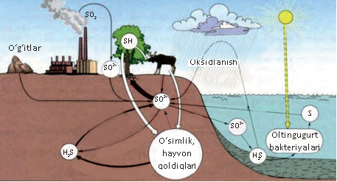
Oltingugurtning davriy aylanishi
Oltingugurt oqsil va aminokislotaning muhim tarkibiy qismidir . Tabiatda oltingugurt asosan H2 S vodorod sulfid, SO2 – sulfid angidrid kabi gaz holatida, mineral moddalar: sulfidlar (sulfid kislota tuzlari) va sulfatlar (sulfat kislota tuzlari) ko‘rinishida hamda erkin holda bo‘ladi. Suvda yaxshi erish xususiyatiga ega bo‘lgan sulfatlar o‘simliklar uchun asosiy oltingugurt manbayi hisoblanadi.

Slide 14
Oltingugurtning davriy aylanishi
O‘simliklar sulfatlarni o‘zlashtirib, oltingugurt saqlovchi aminokislotalar sintez qiladi. Hayvonlar esa oltingugurtni organik birikmalar orqali o‘zlashtiradi. O‘simlik va hayvonlar nobud bo‘lib, redutsentlar tomonidan parchalangandan keyin oltingugurt tashqi muhitga qaytariladi.

Slide 15
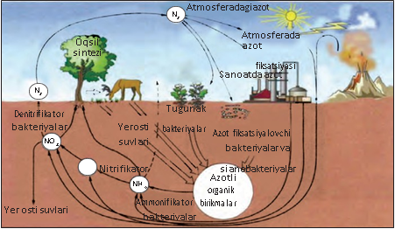
Mustaqil bajarish uchun topshiriq
45-rasm asosida azotning biokimyoviy siklini izohlang. O‘simliklar, hayvonlar, mikroorganizmlar azotni qanday shaklda o‘zlashtiradilar?

Slide 16
Mustaqil bajarish uchun topshiriq
46-rasm asosida kislorodning biokimyoviy siklini izohlang. Kislorodning o‘simlik va hayvonlar hayotidagi ahamiyatini tushuntiring?

Slide 17
Mustaqil bajarish uchun topshiriq
47-rasm asosida suvning biokimyoviy siklini izohlang. Suvning davriy aylanishining biosfera uchun qanday ahamiyati bor?

Slide 18
Mustaqil bajarish uchun topshiriq
49-rasm asosida oltingugurtning biokimyoviy siklini izohlang. Oltingugurtning xemosintez jarayonida tutgan o‘rnini aytib bering?

Slide 19
Mustaqil bajarish uchun topshiriq
48-rasm asosida fosforning biokimyoviy siklini izohlang. Biosferada fosfor qayerda to‘planadi?

Slide 20
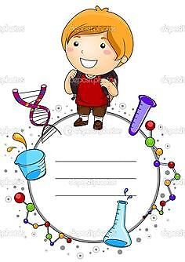
Mustaqil bajarish uchun topshiriq
Darslikdagi 156-161 sahifalardagi mavzularni o‘qing va tushunganlaringizni daftaringizga
yozib oling.

